Slide 1
第五节 微分中值定理与泰勒公式
（一）
一、费马定理
二、罗尔(Rolle)定理
三、拉格朗日(Lagrange)中值定理
四、柯西(Cauchy)中值定理

Slide 2
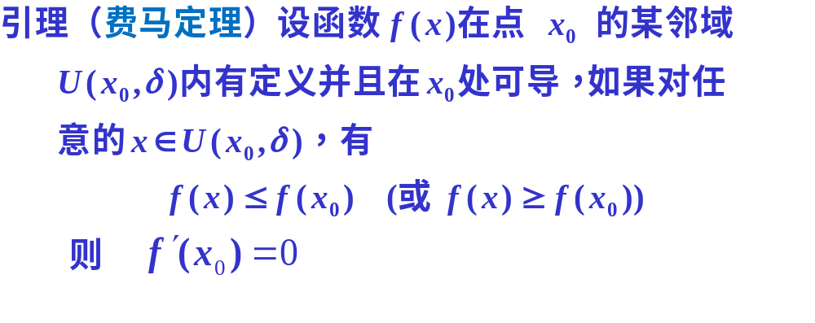


一、费马定理

Slide 3
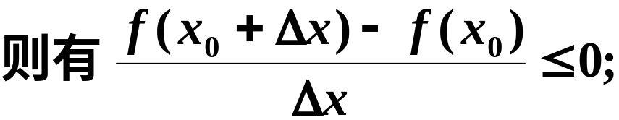



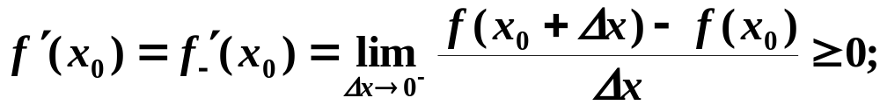


证明

Slide 4
二、 罗尔（Rolle）定理
设函数 f (x) 满足条件：
1) 在闭区间 [a,b]上连续.
2) 在开区间(a,b)内可导.
3) f (a) = f (b)
则在 (a,b) 内至少存在一点 ξ ，使 f′ (ξ) =0 .

Slide 5











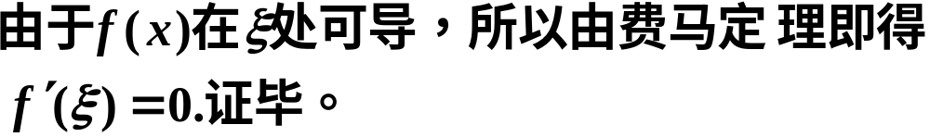
证

Slide 6


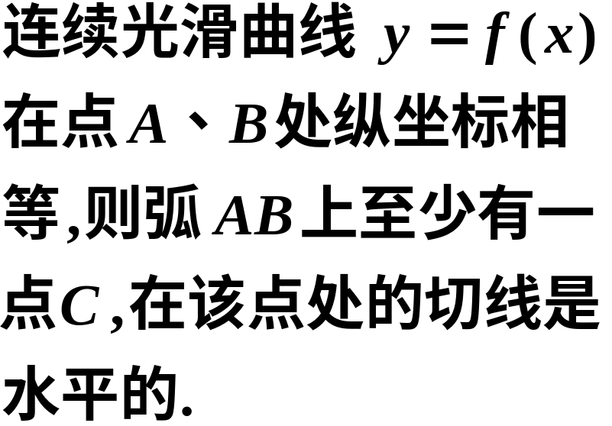







几何解释:

Slide 7

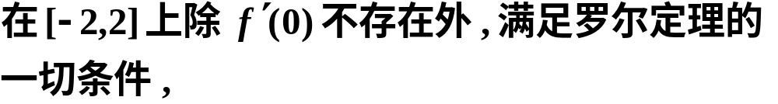
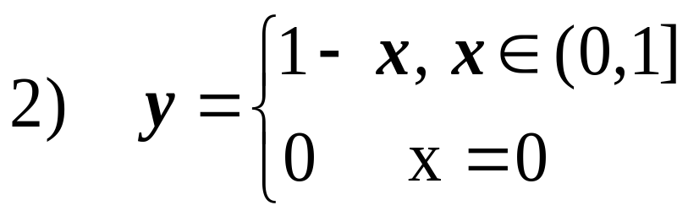

注1: 若罗尔定理的三个条件中有一个不满足,其结论可能不成立.
例如,
又例如,

Slide 8
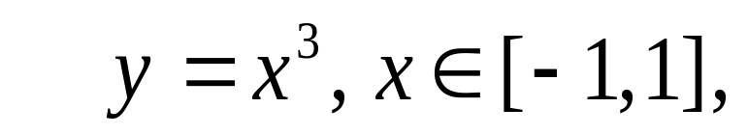
注2: 罗尔定理的三个条件是充分不必要的,即若有一个不满足,其结论也可能成立.
例如,

Slide 9
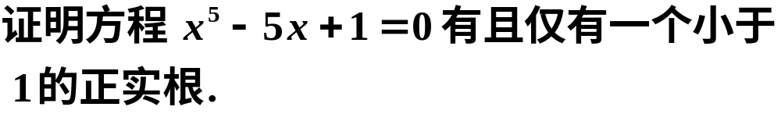











例1
证
由零点定理
即 为方程小于1的正实根.
矛盾,

Slide 10
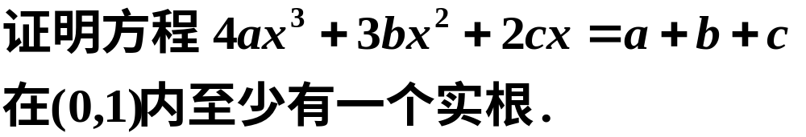







例2
证
由Rolle定理知
即为方程在 内 的实根.
说明:
证明 在 内有根用零点定理.
证明 在 内有根用罗尔定理.

Slide 11
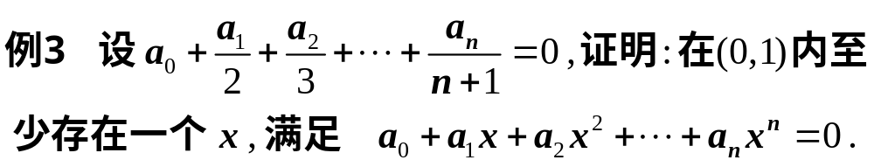
关键技巧: 根据题意会知道如何构造辅助函数.
若希望用Rolle定理证明方程 f(x)=0 根的存在性，
则构造的辅助函数F(x) 应满足关系式F′(x) = f(x)
及Rolle定理条件.

Slide 12

注记
罗尔定理的条件 比较难满足,如果把这一条件去掉,结论如何？下面介绍这个结论--拉格朗日中值定理. 这是微分学中的一个重要定理.

Slide 13
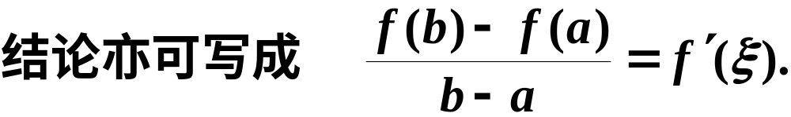
三、拉格朗日(Lagrange)中值定理
Lagrange 中值定理 设函数 f (x) 满足条件：
1) 在闭区间 [a,b]上连续.
2) 在开区间(a,b)内可导.
则在 (a,b) 内至少存在一点 ξ ，使
f (b) −f (a) = f '(ξ)(b−a) (ξ∈(a,b)) .

Slide 14

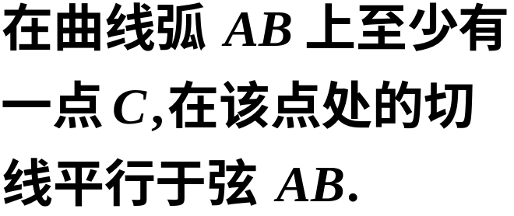


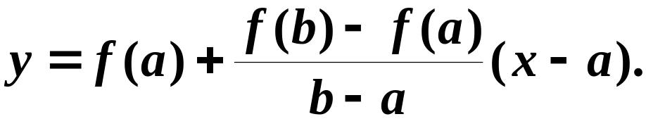

几何解释:
f(b)-f(a)
b-a
证明
分析:
弦AB方程为

Slide 15
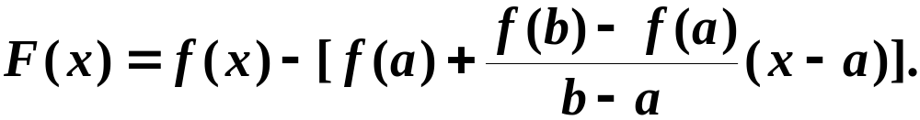

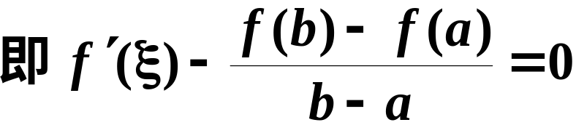
证明
作辅助函数
拉格朗日中值公式
注意:拉氏公式精确地表达了函数在一个区间上的增量与函数在这区间内某点处的导数之间的关系.

Slide 16



拉格朗日中值公式又称有限增量公式.
微分中值定理
拉格朗日中值定理又称有限增量定理.

Slide 17



两个结论:
(1)
(2)

Slide 18








例1
证

Slide 19
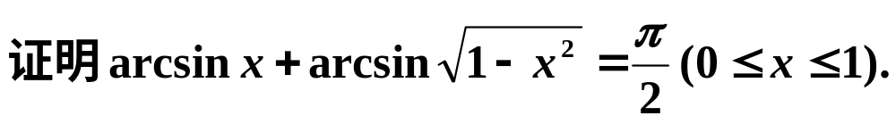
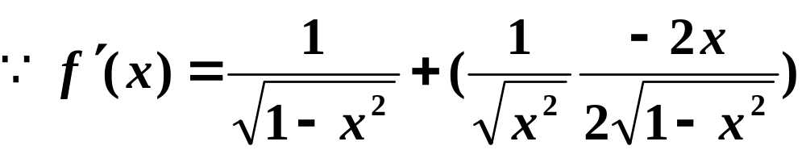
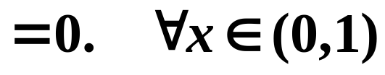
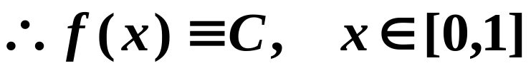
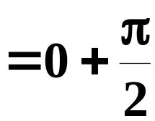
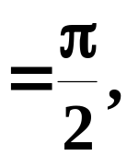

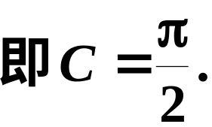
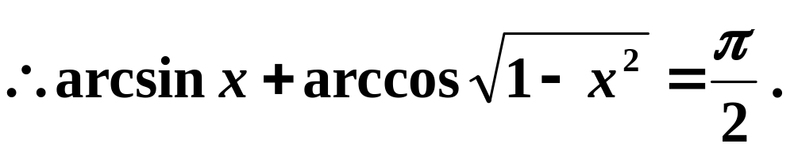
例2
证

Slide 20
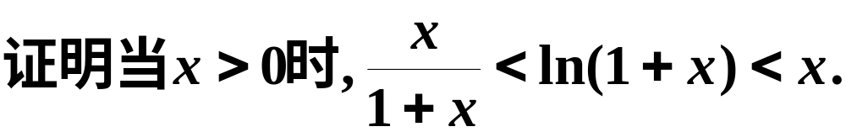

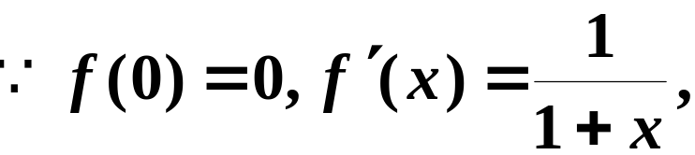
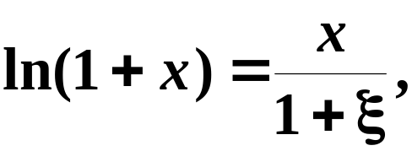
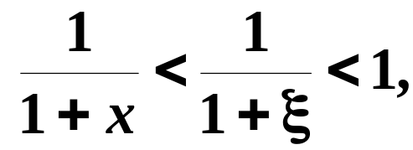


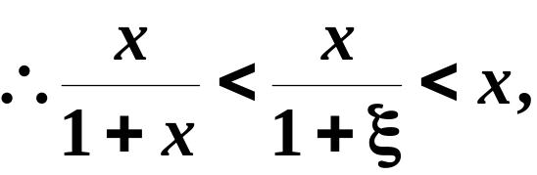
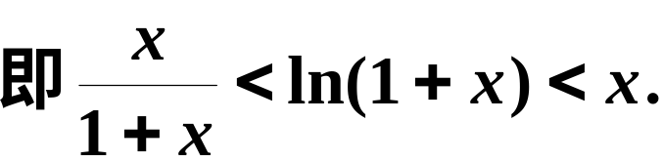
拉格朗日(Lagrange)中值定理主要用来证明不等式
例3
证
由上式得

Slide 21
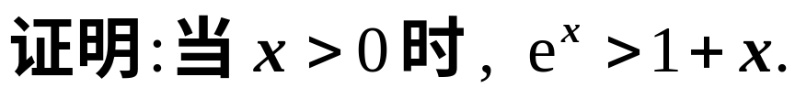
用 Lagrange 中值定理证明不等式：
Step1 找出适当的函数 f (x) 及区间,
Step2 验证 f (x) 满足Lagrange 中值定理条件,
Step3 对 f′ (ξ) 作适当放大或缩小，推出所要 证的结果.
例

Slide 22
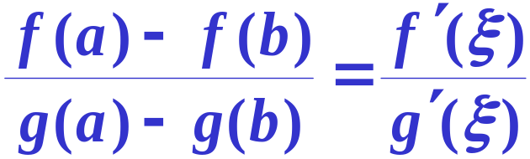
三、柯西(Cauchy)中值定理
Cauchy 中值定理 设函数 f (x)、 g (x) 满足条件：
1) 在闭区间 [a,b]上连续.
2) 在开区间(a,b)内可导且 g′ (x)≠ 0 .
则在 (a,b) 内至少存在一点 ξ ，使

Slide 23
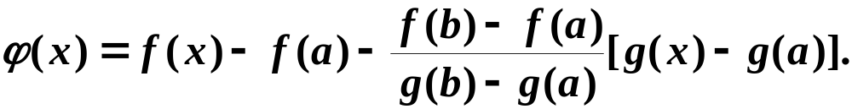

证
作辅助函数

Slide 24
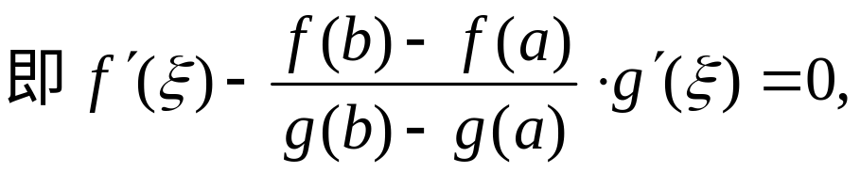
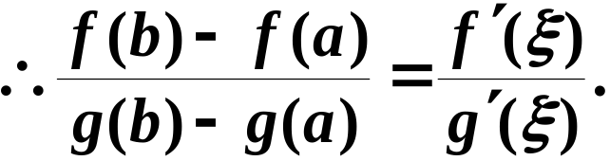

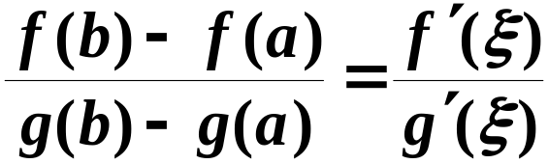
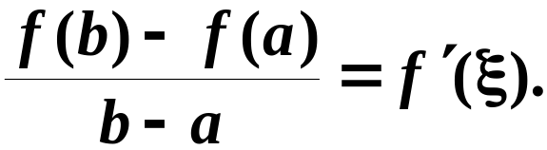

Slide 25
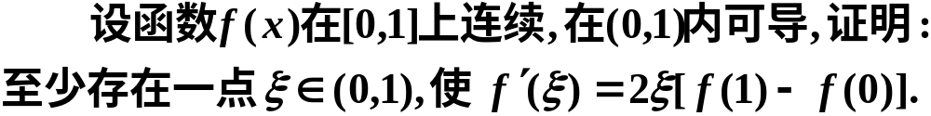
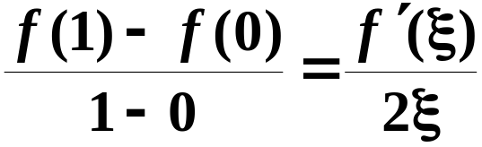
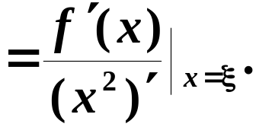
例4
分析:
结论可变形为

Slide 26


例4
证

Slide 27


四、小结
罗尔定理、拉格朗日中值定理及柯西中值定理之间的关系；
Rolle
定理
Lagrange
中值定理
Cauchy
中值定理
注意定理成立的条件；
注意利用中值定理证明等式与不等式的步骤.

Slide 28
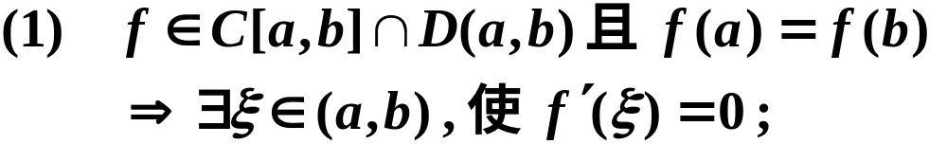
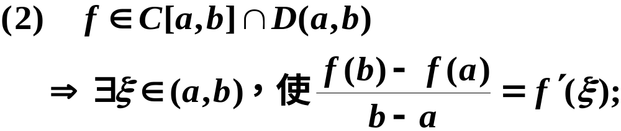
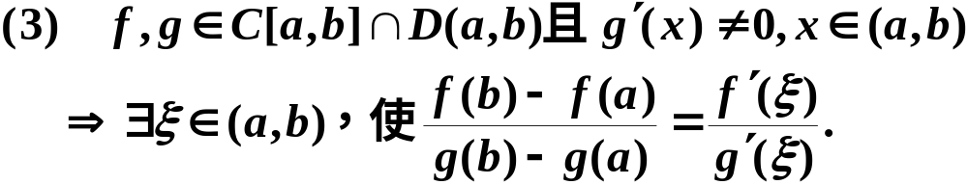
中值定理的数学符号简洁表述如下:

Slide 29
思考题
试举例说明拉格朗日中值定理的条件缺一不可.

Slide 30
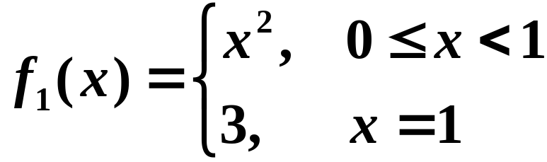
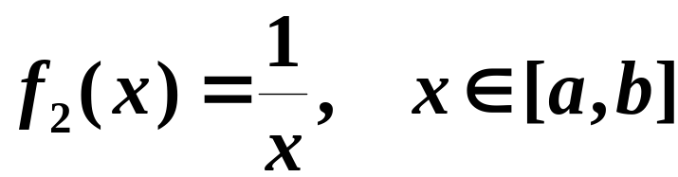

思考题解答
不满足在闭区间上连续的条件；
且
不满足在开区间内可微的条件；
以上两个都可说明问题.

Slide 31
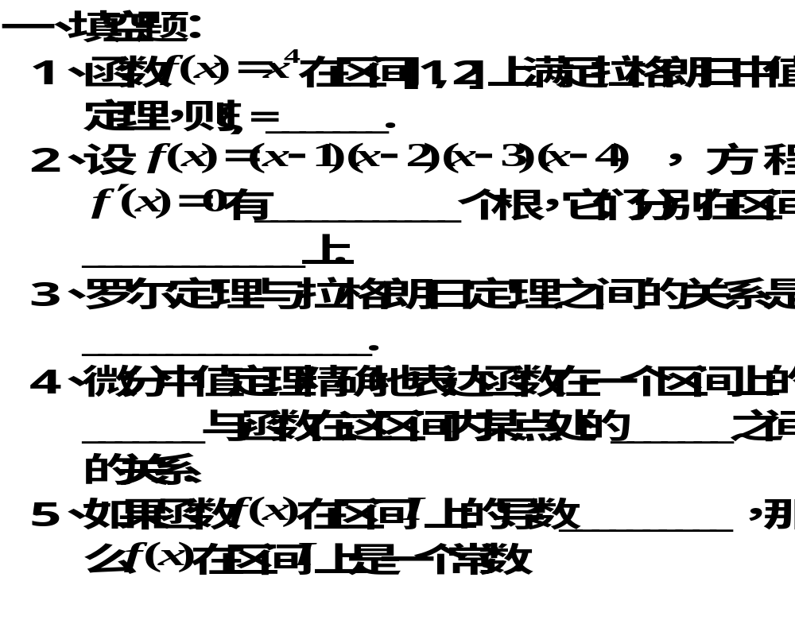
练 习 题

Slide 32
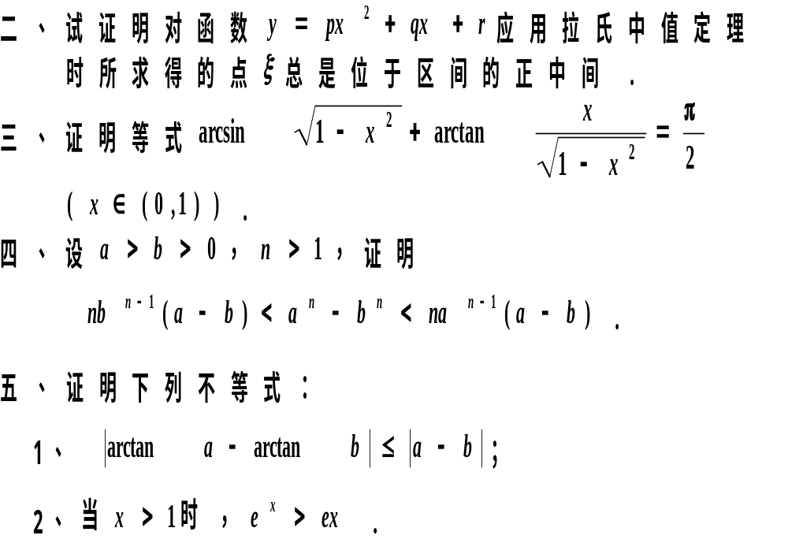

Slide 33
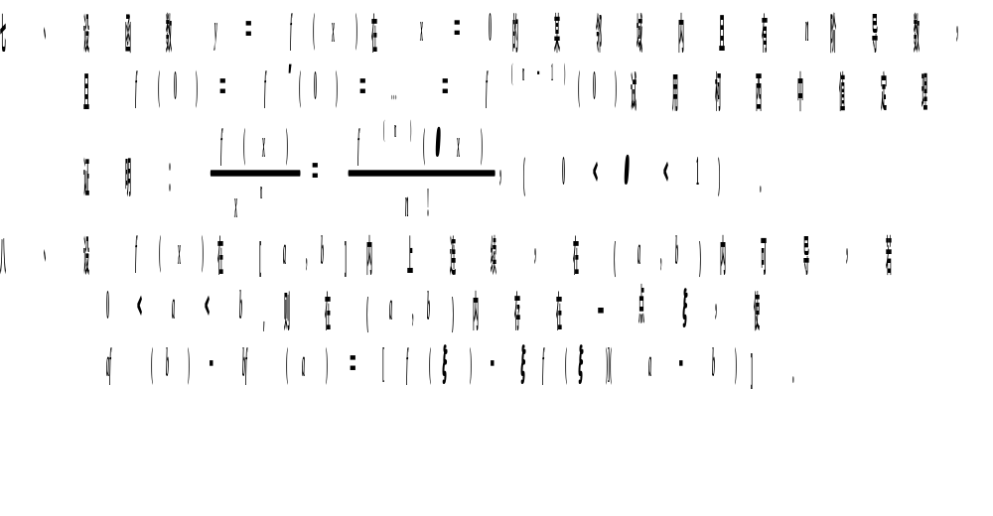

Slide 34
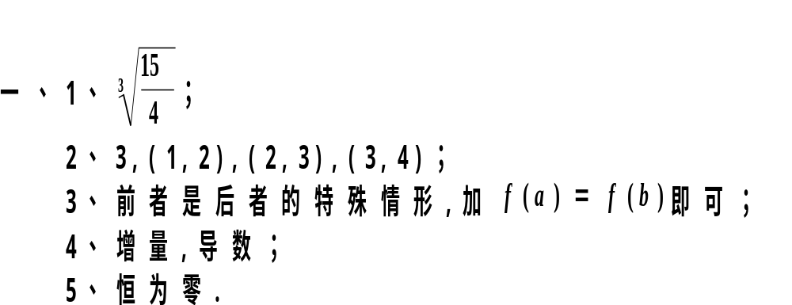
练习题答案

